Slide 1
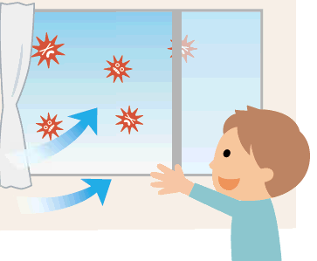
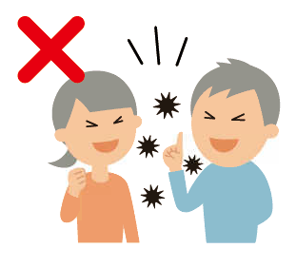
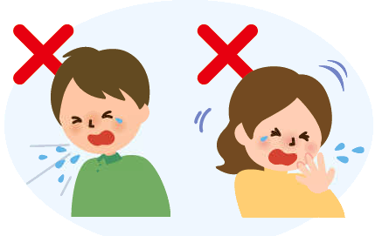
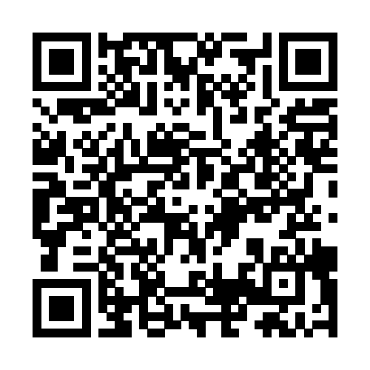
職場掲示用
別添３
新型コロナウイルス
職場における「４つ」の対策ポイント
～ 職場での感染にご注意ください ！ ～
換気
密
室内では
こまめに換気をしましょう
席や更衣室で、人と
適切な距離をとりましょう
共用
休
複数人での備品の共用は
できる限り避けましょう
体調が悪い場合は、
軽めの症状でも
休みましょう・休ませましょう
また、感染防止の3つの基本である ①身体的距離の確保、
②マスクの着用、③手洗い の徹底もお願いします。
「接触確認アプリ」（ＣＯＣＯＡ）ご活用のお願い
！
職場のみんなをまもるため、
新型コロナウイルス接触確認アプリ※のインストールをお願いします。
※このアプリは、新型コロナウイルス感染症の感染者と接触した可能性について、
通知を受け取ることができる、スマートフォンのアプリです。
詳しくは厚労省特設サイトへ
令和2年8月７日版

